Slide 1
窗口、控件及基本绘图实验
通信1602 1403160228 严耀文

Slide 2
实验要求：
编写一个具备基本绘图功能的简单绘图程序
用户可以选择不同的画笔进行绘制
也可以选择不同的形状绘制

Slide 3
扩展要求：
添加菱形按钮
用户可在绘图区上传图片
用户可对在绘图区显示的图片进行二次绘图

Slide 4
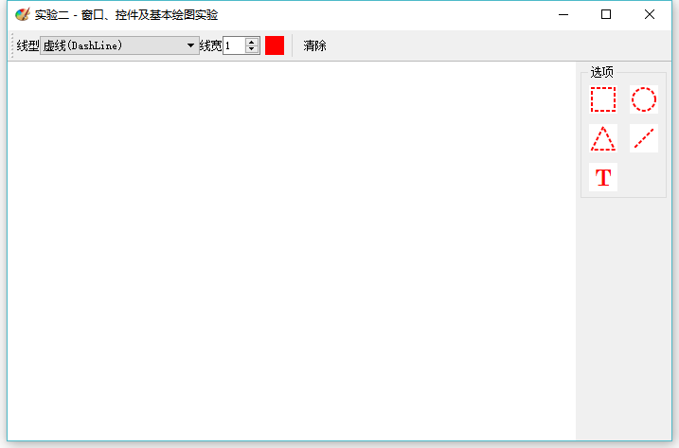
实验预览:

Slide 5
界面布局
用户界面划分为三部分：
主窗口： MainWindow(绘制主窗口最上方的控制栏)
容器窗口：CenterFrame(绘制右侧方的形状选择栏，同时负责绘图区的创建与管理)
绘图窗口：DrawWidget(为Centerframe提供绘图接口)

Slide 6
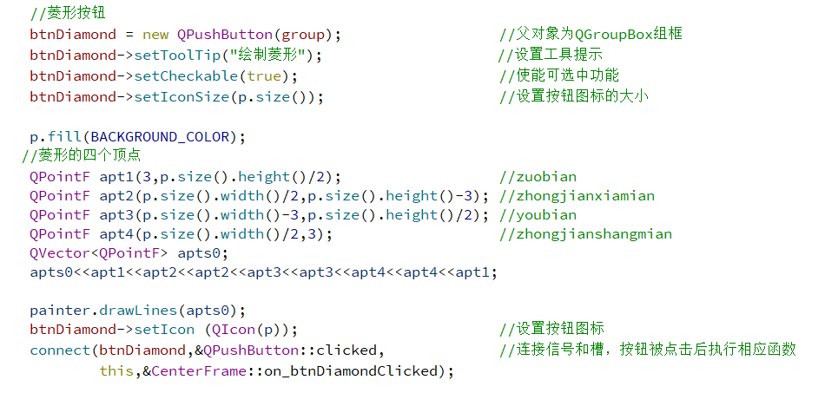
确定菱形按钮

Slide 7
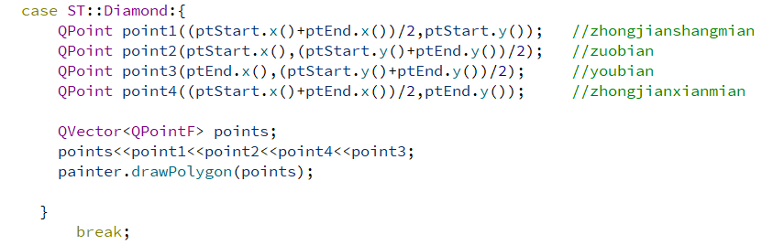
确定菱形的绘图窗口

Slide 8
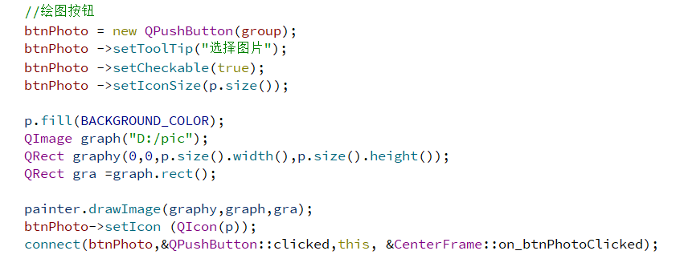
确定插入图片按钮

Slide 9
调用图片
实现方法：
使用Qt提供的getOpenFileName函数获取文件目录
再用pix指针暂存图片

Slide 10
确定菱形按钮和图片按钮布局

Slide 11
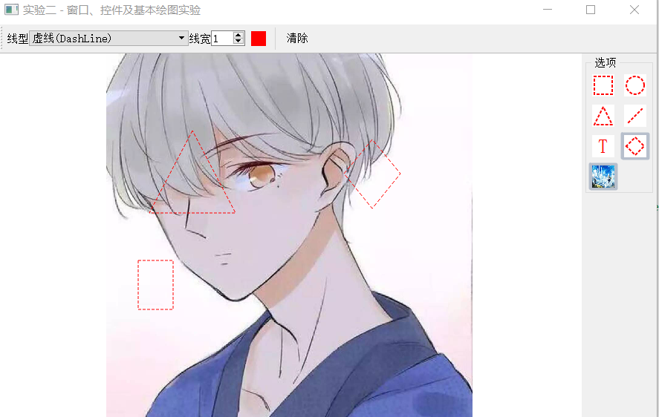
实验结果

